Slide 1


VY_32_INOVACE_ CJ.4.A. 03
Název školy: ZŠ Štětí, Ostrovní 300
Autor: Mgr. Nela Šulcová
Název materiálu: VY_32_INOVACE_ CJ.4.A.03_vyznam_slova
Název: Význam slova
Číslo operačního programu: CZ.1.07/1.4.00/21.1693
Název projektu: PRIMA ŠKOLA
Anotace: Materiál je určen pro žáky 4. ročníku, slouží k výuce českého jazyka.
Datum: 24. 09. 2012
Ročník: čtvrtý
Vzdělávací oblast: Jazyk a jazyková komunikace (český jazyk)

Slide 2
VÝZNAM SLOVA
SLOVA JEDNOVÝZNAMOVÁ,
VÍCEVÝZNAMOVÁ

Slide 3
VÝZNAM SLOVA
Slova mají svůj význam.
Slova jednovýznamová mají jeden význam.
Slova vícevýznamová mají více významů.

Slide 4
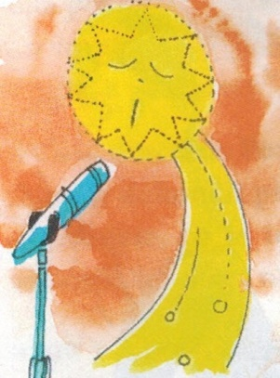
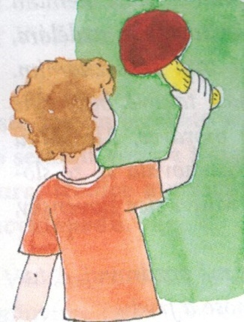
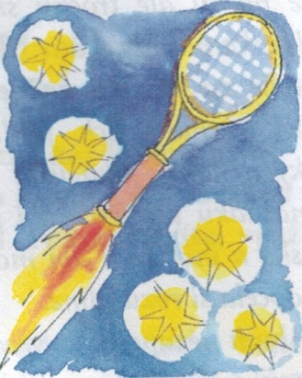
JE TO TAK?
Na koncertě vystoupila známá rocková hvězda.
Vojta vzal houbu a mazal tabuli.
Raketa vynesla na oběžnou dráhu družici.

Slide 5
Jednovýznamová slova podtrhněte rovnou čarou,
vícevýznamová slova vlnovkou.
Utvořte různé věty s vícevýznamovými slovy.
ryba, známka, jednička, oko, jezero, noviny, dárek, talíř, koruna, úsečka

Slide 6
Napište významy těchto slov:
oko: ______________________________________
___________________________________________
jazyk: ____________________________________
___________________________________________
zámek: ___________________________________
___________________________________________

Slide 7
SOUTĚŽ ☺
Kdo dřív najde slovo mnohoznačné mezi:
a) městy
Písek
b) náčiním do kuchyně
prkénko

Slide 8
POUŽITÉ ZDROJE
MIKULENKOVÁ, H. Český jazyk 4. Olomouc: Prodos, 2008. Str. 8. ISBN 978-80-7230-213-0

Slide 9
METODIKA
Nejprve si s žáky připomeneme význam slov, slova jednovýznamová a vícevýznamová.
Poté následují různá cvičení a aktivity na upevnění a procvičení látky.

